Slide 1
毕业设计论文答辩
烤箱门自平衡铰链机构的研究
指导老师：易朋兴 副教授
答辩人： 方舟

Slide 2
内容简介
一.需求分析
二.方案选择
三.结构设计
四.有限元分析

Slide 3
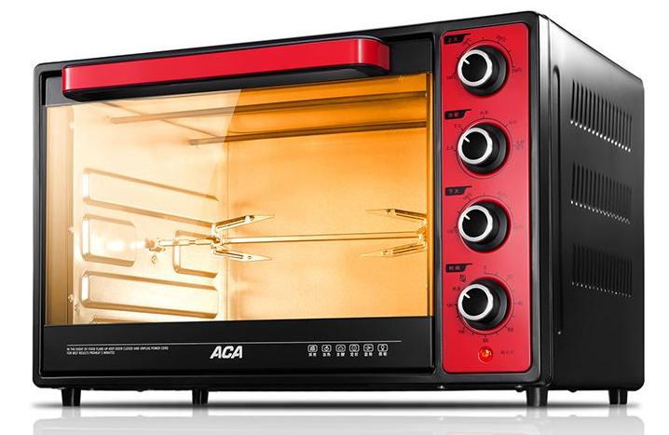
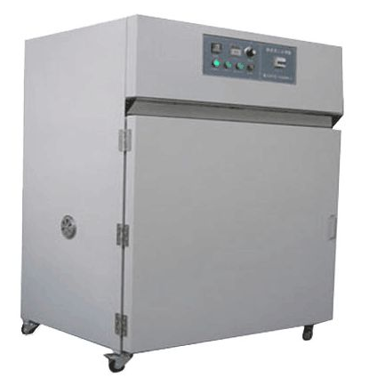
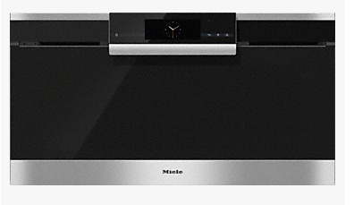
选题的背景与意义
门轻，易撞击
依靠摩擦力
费力
小型烤箱
难以任意角度平衡
中型烤箱
大型烤箱
国内外发展趋势
国内
胡国衡-门体、铰链一体化
杨朝伟-铰链在箱体侧面，功能丰富
国外
家电企业-自主设计，针对性
Ronit Malka-机器人铰链

Slide 4
需求分析
设计主要的铰链机构，满足力学平衡性要求
优化主体机构，达到空间安装要求
开度8~12°时门体可自动闭合
徒手可将门体拆卸下来，便于清洗箱体内部
校核铰链结构强度、动作过程是否达标

Slide 5
内容简介
一.需求分析
二.方案选择
三.结构设计
四.有限元分析

Slide 6
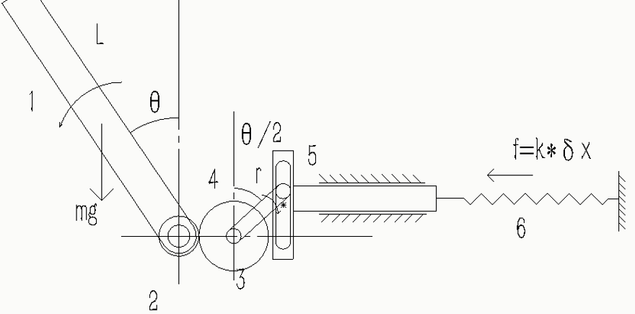
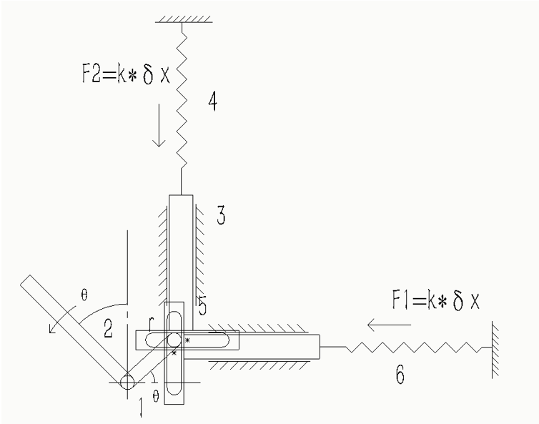
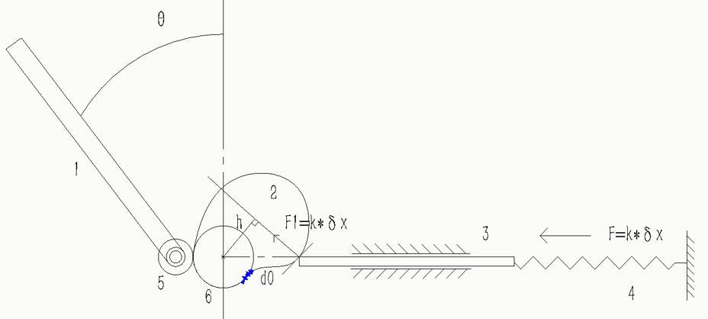
门体重力矩与开门角度关系——$M=mgL\sin{θ}$
方案一
铰链位于箱体侧面
减速机构与单一正弦机构组合
方案二
两个正弦机构组合
方案三
微元思想构造凸轮

Slide 7
方案比较
方案一：最简易，但存在减速机构
方案二：两套正弦机构，零件多、体积大
方案三：凸轮参数难以确定
比较后最终选择方案一

Slide 8
内容简介
一.需求分析
二.方案选择
三.结构设计
四.有限元分析

Slide 9
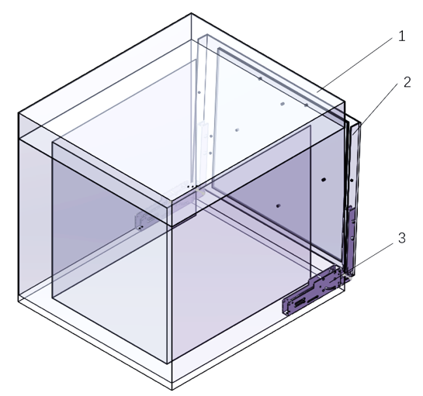
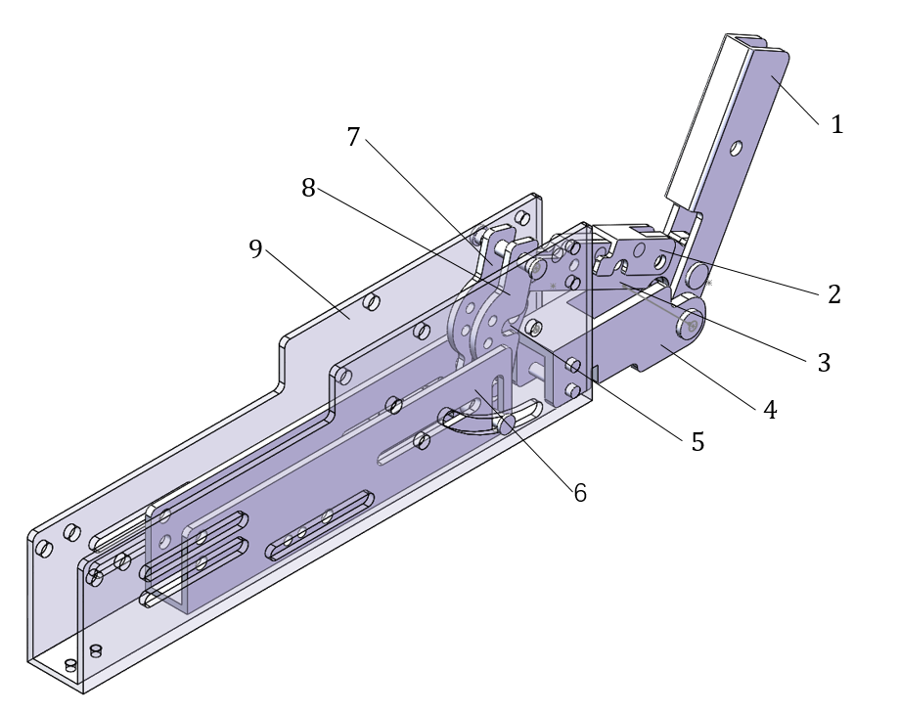
总体布局
以功能为主，铰链位于箱体侧面
优点
空间足够大，设计更为简易
铰链尺寸可随门重增加增大
便于安装铰链、拆卸门体
缺点
临近加热内胆，温度稍高
与门体相距较远，需要更多零件传递重力
1-箱体
2-门体
3-铰链
铰链结构
三大机构
平衡机构
自动关门机构
门体可拆卸机构
1-铰链杆
2-锁止杆
3-左右连杆片
4-转轴支撑架
5-19曲柄
6-推杆
7、8-44曲柄
9-底座

Slide 10
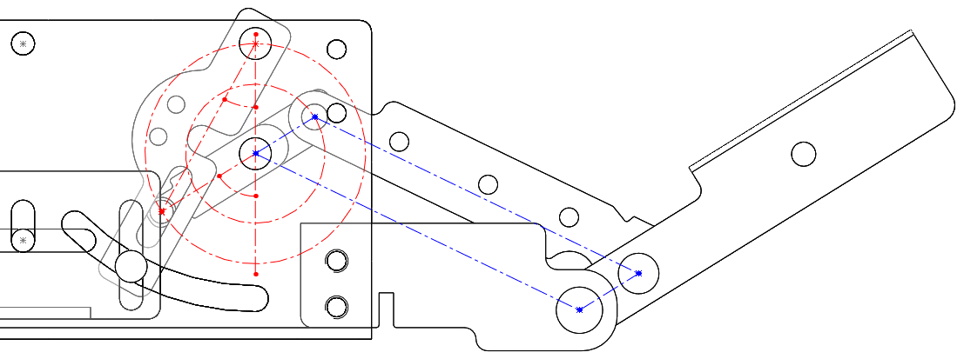
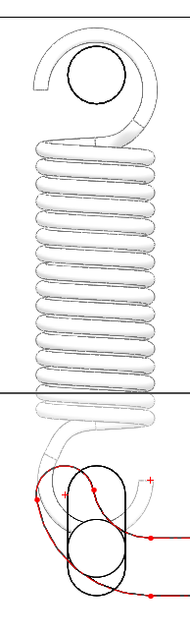
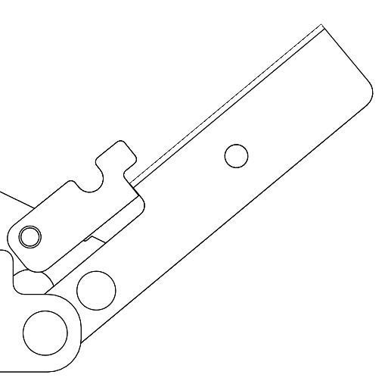
平衡机构
圆心角机构
平行四边形机构
平行四边形机构：传力
圆心角机构：减速
弹簧力
重力
自动关门机构
门体可拆卸机构
U形槽配合弹簧力拉动销轴使门体关上
锁止杆
锁止杆提供额外的力平衡弹簧力，门体可轻松拆卸

Slide 11
内容简介
一.需求分析
二.方案选择
三.结构设计
四.有限元分析

Slide 12
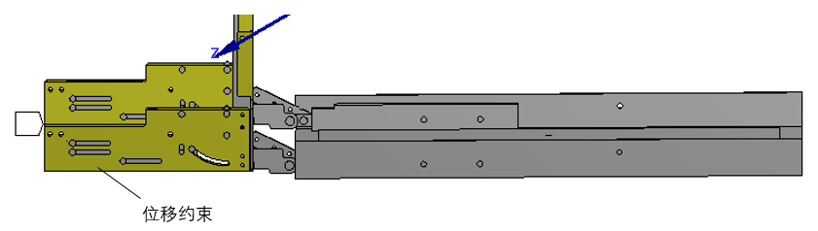
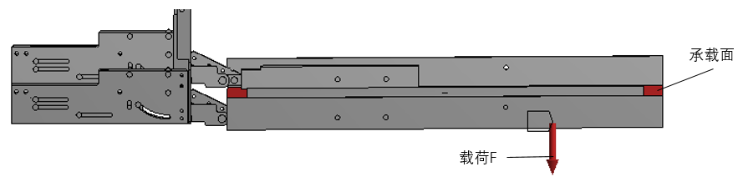
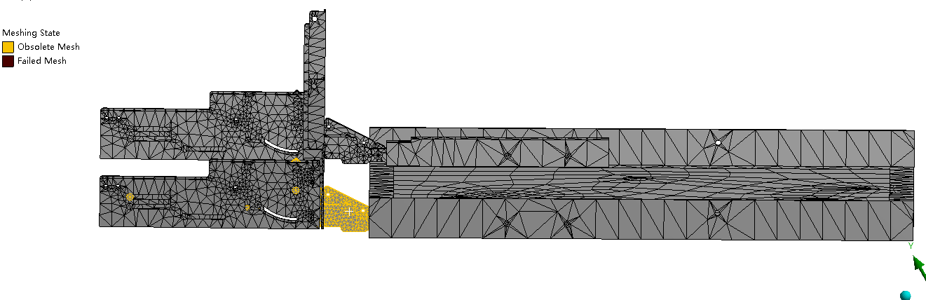
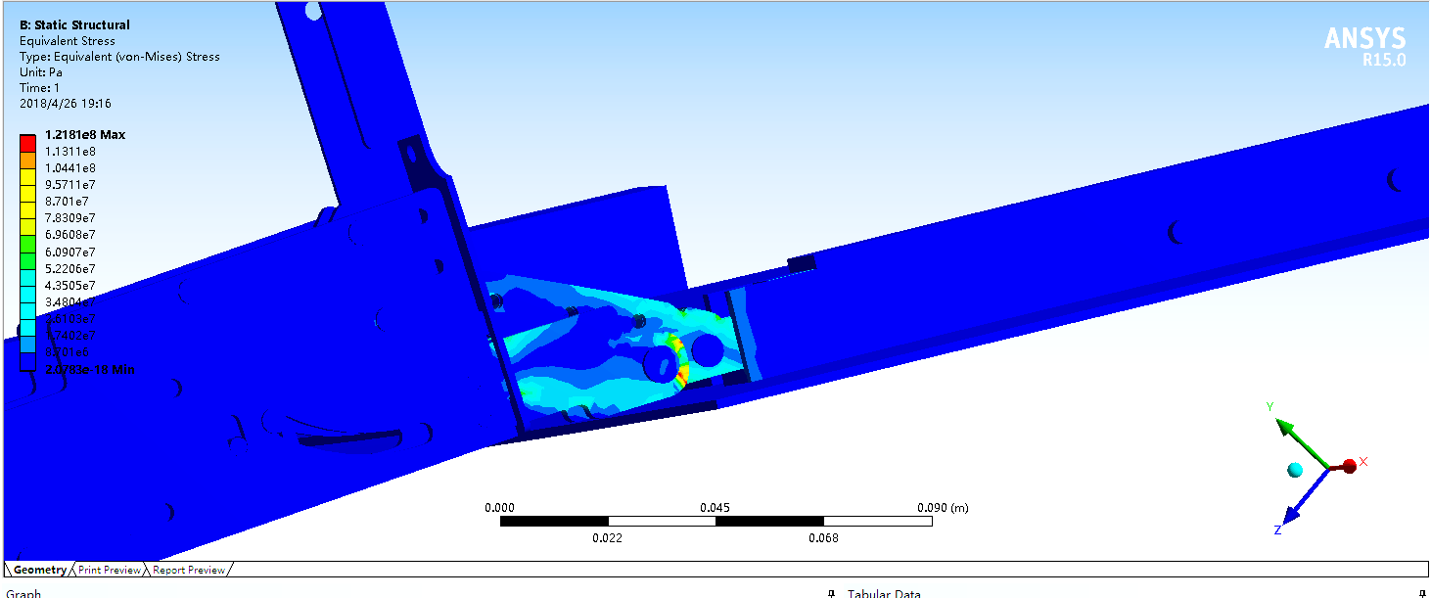
静力学分析
分析状态：质量最大——12kg，重力矩最大——最大开门角度
边界条件
网格
应力集中—支撑架，采用3mm，Tetrahedrons划分
支撑架
结果
最大应力121.81MPa，大约45钢屈服极限355MPa的三分之一，强度足够。

Slide 13
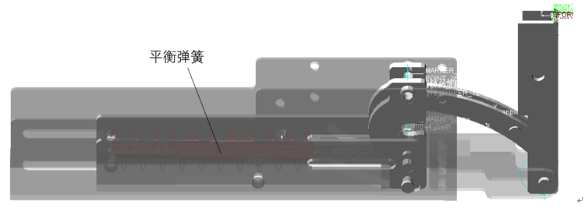
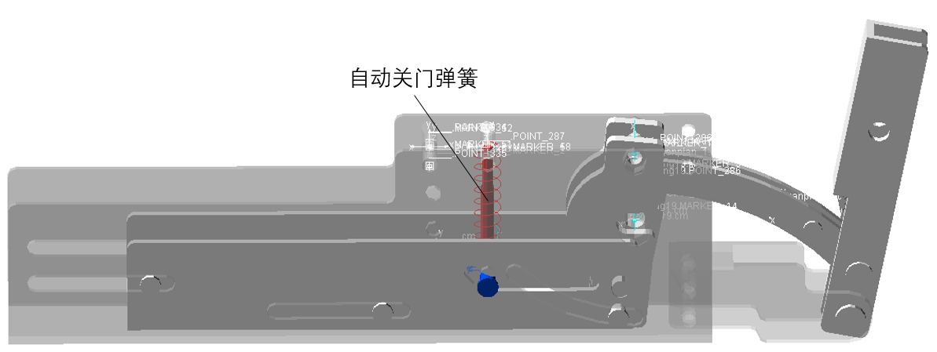
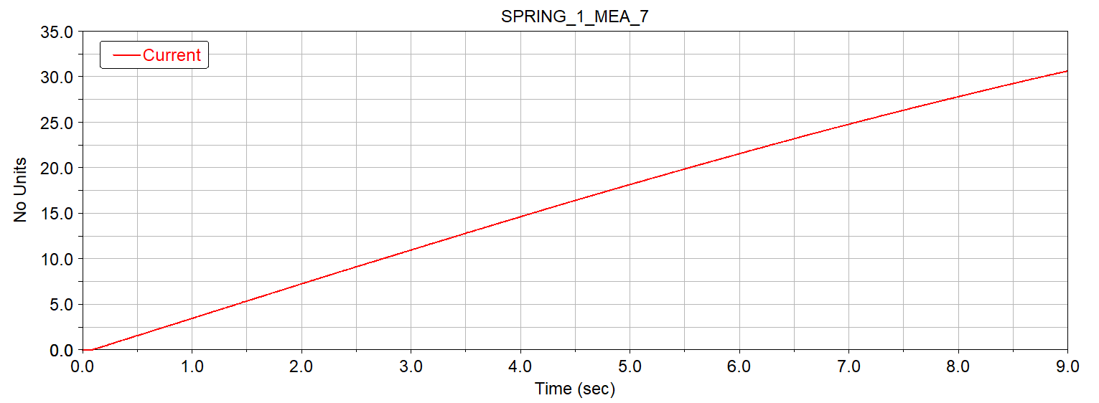
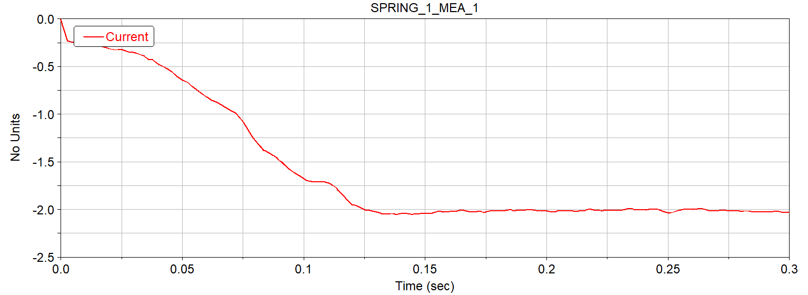
动力学分析
开门动作分析
自动关门动作分析
开门ADAMS模型
自动关门ADAMS模型
平衡弹簧形变量曲线
竖直弹簧形变量曲线
平衡弹簧形变量随角度呈正弦函数关系，与预想相同，验证通过
竖直弹簧形变量逐渐减小，最后稳定，验证通过

Slide 14
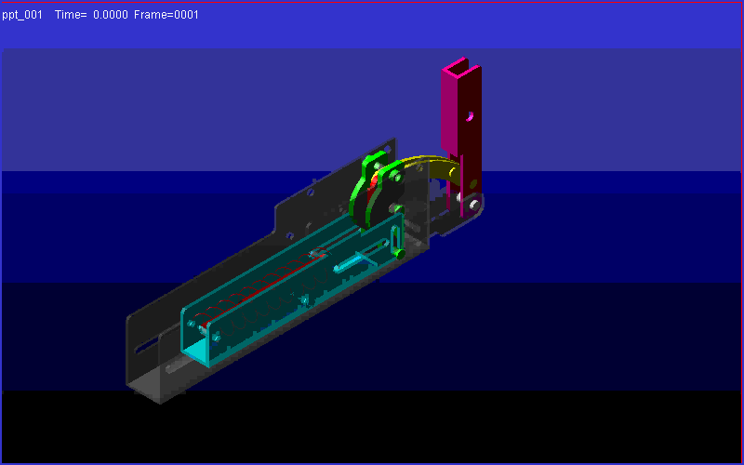

Slide 15
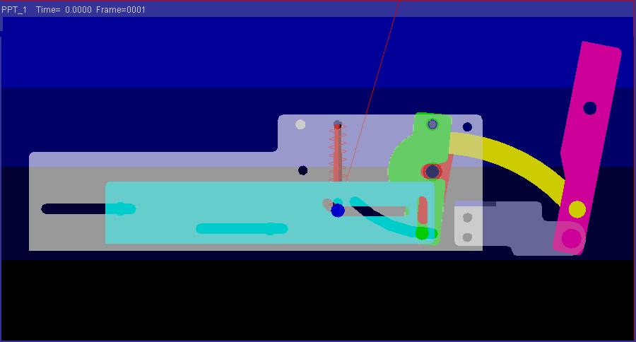

Slide 16


Slide 17
THANK YOU

